Slide 1
Advanced Language and Methodology
Kurs metodologiczny nauczania zaawansowanego języka

Slide 2
Co się dobrze rozpoczęło jest w połowie zrobione - Horacy
Uczniowie oczekują trzech rzeczy od swojego Nauczyciela:
Cierpliwości
Entuzjazmu
Autentyczności

Slide 3
Gry rozwijające słownictwo
hay | eight | skate | baby | sleid
game | chain | shake | alien | bake
frame | tail | clay | neigh | say
acorn | rain | weigh | apron | play
Labirynt intonacyjny:
W tabelę wpisujemy słowa tak aby powstał labirynt, z jednego słowa przechodzi się do następnego które ma podobną wymowę (w przykładzie obok na czerwono trasa prawidłowa). Początek i koniec jest podany

Slide 4
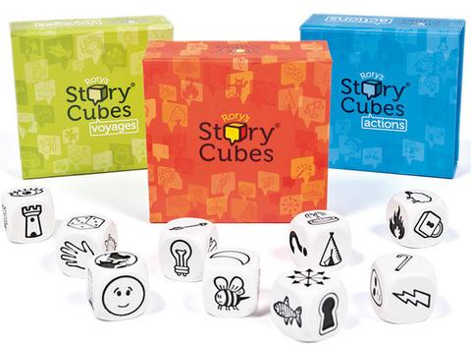
Gry rozwijające słownictwo
Story cubes - wspomagają wypowiedzi poprzez układanie historyjek na podstawie wylosowanych obrazków na kostkach.
Można pójść krok dalej i np. zapisać ułożoną historyjkę, można też zarządać używania określonego czasu, np tylko teraźniejszego lub przeszłego.

Slide 5
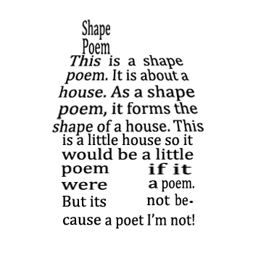
Gry rozwijające słownictwo
Napisz coś w określonym kształcie,
Ułóż wiersz lub piosenkę o poniedziałku lub piątku

Slide 6
Gry rozwijające słownictwo
Kłamstwa i fakty o mnie - “Jestem kimś kto…..” jedna osoba opowiada, reszta decyduje czy to prawda czy nie
Okrąg pytań - rysujemy okrąg i wpisujemy różne słowa - hasła z naszego życia, reszta osób zadaje próbuje zgadnąć dlaczego wybraliśmy te właśnie słowa

Slide 7
Metody uczenia języka obcego
W zasadzie są dwie metody indukcyjna i dedukcyjna
D | PPP | Presentation, Practise, Production [Prezentacja, ćwiczenie, tworzenie]
D | DT | Direct Translation [bezpośrednie tłumaczenie]
I | SP | Situational Presentation [prezentacja sytuacyjna]
D | CP | Contrastive Presentation [kontrastująca prezentacja]
I | TTT | Test, Teach, Test [testuj, ucz, testuj]
 | GD | Guided Discovery [odkrywanie z przewodnikiem]
 | CCQ | Concept Checking Question [pytania sprawdzające zrozumienie idei]

Slide 8
Metody uczenia języka obcego
Guided discovery - na czym to polega?
Na początek robimy coś co zainteresuje uczniów tematem
Podajemy niezbędne słownictwo
Projektujemy pytania sprawdzające zrozumienie tekstu
Uczniowie wykonują ćwiczenie związane z tekstem
Informacja zwrotna - sprawdzenie poziomu zrozumienia przez uczniów
Ćwiczenia utrwalające

Slide 9
Metody uczenia języka obcego
Dogme - na czym to polega?
Zaczynamy od tego co interesuje uczniów, ponieważ to co ich interesuje zapamiętają na dłużej.
Nie używamy podręczników, treści podręczników są sztuczne, kiedy opowiadamy o swoich zainteresowaniach mamy bardziej naturalne uczenie.
Uczenie na podstawie czegoś co zainteresowało/zaintrygowało ucznia. Np. uczeń znajduje coś co jest napisane w danym języku, robi z tego prezentację, gdzie omawia dlaczego wybrał ten tekst, jeżeli jest naprawde zainteresowany pogłębia temat, dowiaduje się nowych treści i prezentuje pozostałym uczniom.

Slide 10
Metody uczenia języka obcego
Uczenie na podstawie zadania - na czym to polega?
Uczeń ma za zadanie coś wykonać, np. Zamówić bilet na samolot przez telefon, albo jedzenie w restauracji w obcym kraju.
Uczy się słownictwa, prawidłowej wymowy a kryterium sukcesu jest to że wykonał powierzone zadanie
Uczenie na podstawie zadania może być ułatwione, kiedy np. Podamy uczniowi całe słownictwo, lub utrudnione, kiedy to uczeń sam musi się wszystkiego dowiedzieć i wykonać zadanie.

Slide 11
Metody uczenia języka obcego
Przedstawienie - na czym to polega?
Użycie teatru, przedstawienia jest czymś zupełnie innym niż normalne metody uczenia w szkole. W wielu przypadkach wielcy aktorzy mieli trudności ze strony rówieśników w szkole. Zajmowanie się przedstawieniami pomogło im w tej trudnej sytuacji.
Napięta atmosfera w klasie może zostać rozładowana kiedy nauczyciel popełni jakąś pomyłkę.

Slide 12
Metody uczenia języka obcego
Zip – zap
Gra mająca na celu wprowadzenie wymowy samogłosek. Klasa ustawia się w kręgu, pierwsza osoba (nauczyciel) odwaraca się do osoby po prawej, pociera dłońmi, od nadgarstka do palców, i mówi „zip”, osoba, która otrzymała „zip” podaje go dalej do osoby po swojej prawej z tym samym słowem, lub oddaje temu kto jej dał „zip” słowo „zap”. Trzecia możliwość to przesłanie po cięciwie słowem „zoom”
Nauczyciel powinien zwracać uwagę aby jedna osoba nie była bombardowana „zoom” przez resztę grupy.

Slide 13
Metody uczenia języka obcego
To jest…. . Co to jest? To jest ….
Do zabawy potrzebny jest jakikolwiek przedmiot, może to być np. klocek prostopadłościan. Pierwsza osoba prezentuje to „coś” mówiąc to jest np. wędka. Osoba obok zadaje pytanie „Co to jest?” , pierwsza osoba powtarza swoje słowo, odgrywa rolę używania tego przedmiotu i oddaje go pytającej. Osoba, która pytała powtarza słowo poprzednika, odgrywa rolę pierwszego znaczenia a potem wymyśla swoją wersję czym jest ów przedmiot.
Bardzo użyteczne gra do ćwiczenia wymowy, intonacji, gramatyki, słownictwa

Slide 14
Metody uczenia języka obcego
Obrazy
Grupa osób tworzy jakiś obraz, np. przedstawia jazdę na łyżwach. Zadaniem reszty klasy jest odgadnięcie tematu tego obrazu
Pytany może odpowiadać tylko „tak” lub „nie”

Slide 15
Metody uczenia języka obcego
Przymiotnik
Klasa jest ustawiona w kole, plecami do środka koła. Nauczyciel wymawia jakiś przymiotnik, a uczniowie mają go odegrać, obracając się do twarzą do środka koła.

Slide 16
Metody uczenia języka obcego
Ludzie litery
Grupa cztero – pięcio osobowa tworzy słowo, każda osoba jest jedną z liter słowa, reszta klasy ma odczytać to słowo.

Slide 17
Metody uczenia języka obcego
Wycieczka po świecie fantazji
Dobieramy się w pary, jedna osoba jest przewodnikiem, druga zamyka oczy i pozwala się prowadzić. Prowdząc osobę z zamkniętymi oczami przewodnik opowiada jakąć historię i wspólnie ją odgrywają. Na koniec para przewodnik i wiedziony mogą spisać historię która powstała podczas ćwiczenia

Slide 18
Muzyka w uczeniu języka obcego
Cicha muzyka w tle, stwarza bardziej zrelaksowaną atmosferę podczas ćwiczeń mówionych.
Muzyka włączona podczas ćwiczeń gramatycznych sprawia, że nie są one tak nudne
Użycie muzyki do opisywania krajobrazu, nastroju.
Muzyka może dać początek dyskusji.
Uczniowie mogą dostarczyć nauczycielowi teksty swoich ulubionych piosenek do ćwiczeń typu „uzupełnij luki” lub dyktand.

Slide 19
Muzyka w uczeniu języka obcego
Ćwiczenia z tekstem piosenek
uzupełnij lukę po odsłuchaniu piosenki
Uczniowie otrzymują linijkę tekstu i ich zadaniem jest ułożyć je w odpowiedniej kolejności, kiedy jest odtwarzana piosenka

Slide 20
Użycie filmu w uczeniu języka obcego
Ćwiczenia z niemym filmem lub filmem z wyłączonym głosem
Ustalamy liczbę osób, które będą odgrywały swoja rolę
Pokazujemy film a uczniowie robią dubbing dla swoich postaci

